Slide 1
基于SDN的卫星网络仿真系统
第6组 王劭 余彦 林彤彦 顾芷瑜 徐培凯
2023年12月

Slide 2

1
项目内容
2
项目进展
3
遇到的问题
4
后续计划

Slide 3


01
项目内容
Project Content

Slide 4
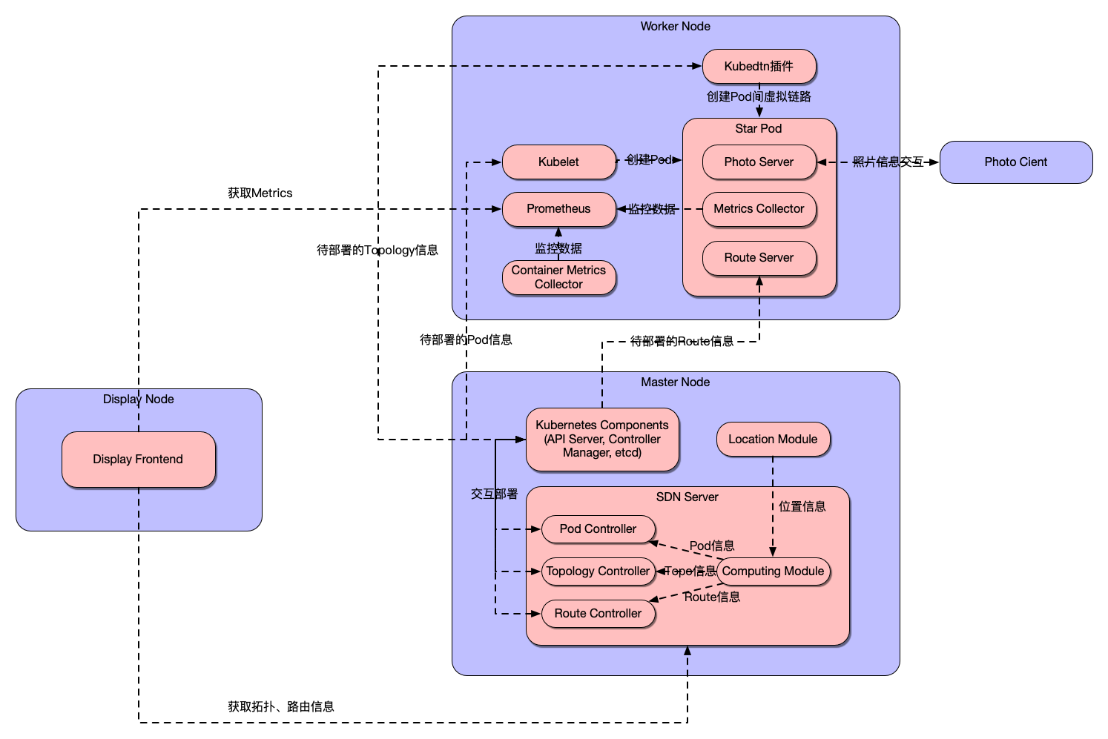
项目内容:总体架构

Slide 5
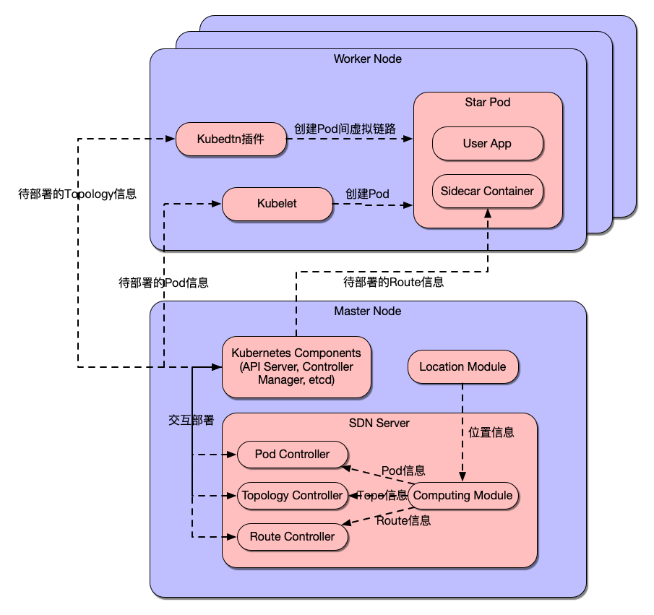
项目内容:SDN系统部分
SDN系统部分
Pod为最小仿真单元
使用kubedtn网络插件管理Pod间虚拟链路
每个Pod中有一个Sidercar Container来管理路由信息
Location Module计算卫星实时的位置
Computing Module根据位置信息计算出Pod、Toplogy、Route信息，并将其传入各自的Controller中执行相关的逻辑，随后部署到K8s集群中

Slide 6
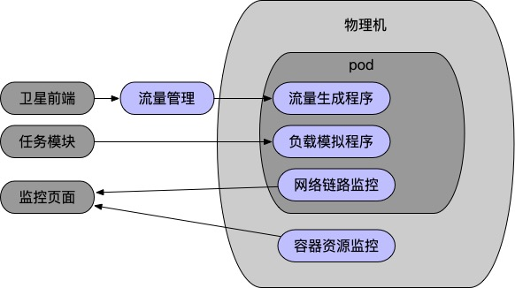
项目内容:信息采集部分
信息采集部分
每个卫星的资源消耗采集
每个卫星的网络连接数据采集
点对点的流量生成
卫星上的负载模拟

Slide 7
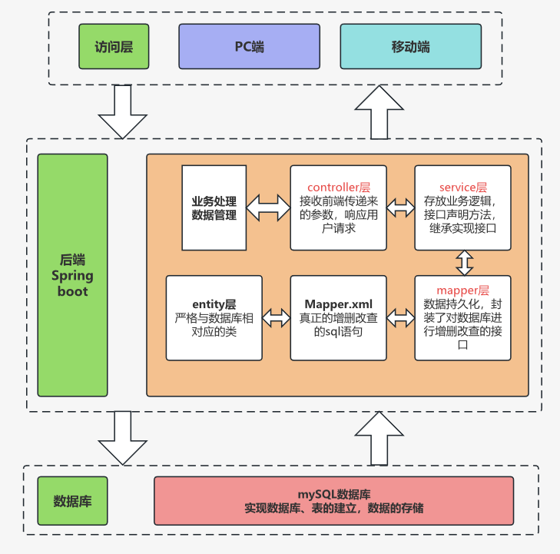
项目内容:拍照上传部分
拍照上传部分
app端：通过点击按钮每隔5秒向后端传送经纬度
web端：展示后端通过相机拍摄的照片及经纬度

Slide 8
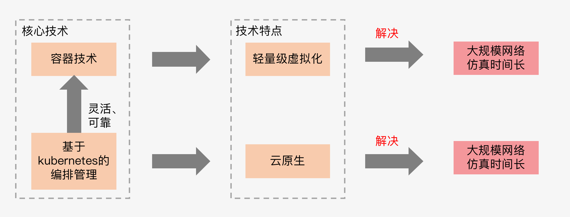
创新点1：解决大规模网络仿真时间过长问题
使用容器技术和容器编排技术

Slide 9
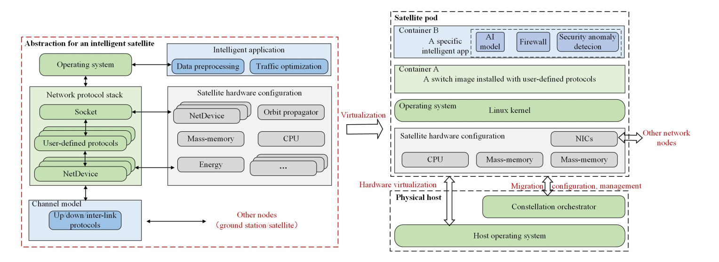
创新点2：新的仿真思路
容器化的单卫星虚拟化方案

Slide 10



创新点3：高可观测性
采集仿真系统各个节点的metrics，集成至前端页面展示

Slide 11
02
项目进展
Project Progress

Slide 12

项目进展
SDN系统部分
完成卫星位置计算模块
完成仿真节点Pod的部署
编写网络插件管理Pod间虚拟链路
实现集中式路由方案的部署
信息采集部分
链路流量与卫星资源采集以及其性能优化
点对点的流量生成启动与关闭
任务负载模拟程序的启动与关闭
拍照部分
数据库构建完成
移动端实时上传位置信息模块完成
判断手机是否达到指定区域模块完成
调用手机和摄像头拍照模块完成
向前端发送照片数据模块完成
其它
单元测试&集成测试&系统测试
相关文档编写

Slide 13
03
遇到的问题
Problems

Slide 14
遇到的问题
甲方们的需求一直变更
随着节点规模上升，系统初始化和更新时间大大延长，较难满足非功能性需求
现有集群的能力难以支持1.5k规模仿真网络节点运行
甲流，开发人员身体受到影响

Slide 15
04
后续计划
Plan

Slide 16
后续开发计划
No | 任务 | 起止日期
1 | 支持500用户使用系统 | 12.15～12.25
2 | 完成web前端的开发 | 12.15～12.25
3 | 增加指定区域数量 | 12.15～12.25
4 | 优化系统性能，降低系统初始化/更新时延 | 12.26～1.5
5 | 单元测试&集成测试&系统测试 | 1.6～1.9
6 | 验收文档编写 | 1.10～1.12

Slide 17
风险分析
No | 风险名称 | 说明 | 措施
1 | 需求风险 | 该项目在部分具体功能上需求比较模糊，尚未明确。 | 先将明确的需求实现，并规划好新增需求的实现，与甲方进行积极沟通，尽快将需求确定下来。
2 | 组织风险 | 该项目要与外部公司进行对接，以便其提供卫星网络显示前端，然而开发环境的不同、代码能力的差异、对需求的认识偏差等问题导致对接难度大大增加。 | 所有相关服务均提供api接口供对接公司查询与使用，并帮助其完成所写服务的创建和部署，与其交流与沟通，使之能够正确认清功能与需求。
3 | 角色风险 | 开发人员同时担任测试角色导致部分bug未能及时被发现。 | 每个独立功能开发结束都应该进行相应的单元测试，模块与模块对接时要进行系统测试，争取发现更多的bug并及时解决。
4 | 技术风险 | 需要对docker、kubernetes相关内容以及集群操作有一定了解。 | 需要成员主动学习，认真阅读当前的项目文档，遇到问题可询问其他会的组员解决。

Slide 18
Thank You

